Slide 1
자동 공기청정기
컴퓨터과학부 2014920044 이홍석

Slide 2
구현계획
현재 장소의 미세먼지 농도를 측정한다.
현재 미세먼지의 농도를 LCD 를 통해 알려준다.
필터를 장착하여 미세먼지를 걸러준다.
미세먼지 농도가 높을수록 모터의 속도를 높인다.

Slide 3
주요부품
미세먼지 측정센서
모터
방진필터
LCD
저항
선

Slide 4
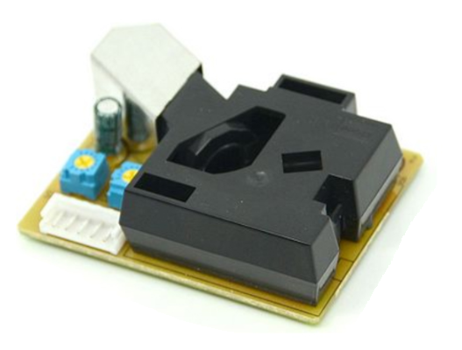
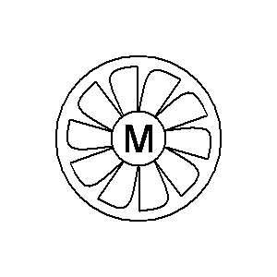
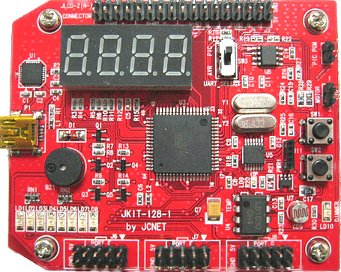
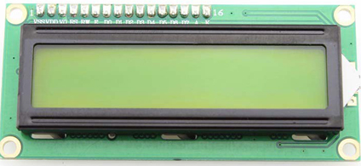
예시
미세먼지 센서
JKIT-128-1
필터
외부 전원
모터
LCD

